Slide 1
Passport

Slide 2
内容
内容
Passport是解决什么问题的
工作原理
ASP.Net应用如何使用
可扩展性

Slide 3
解决什么问题
跨域的Web站点间的单点登录（Cookie不能跨站点）
解决登录后不同站点的应用注销问题

Slide 4

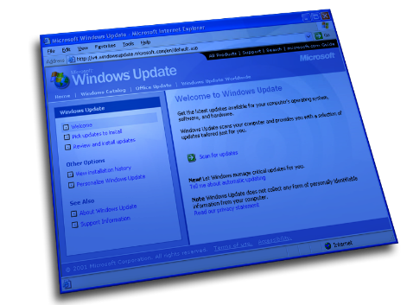





登录的原理
第一次访问应用的页面
支持单点登录的应用
没有认证过，需要重定向到认证服务
Http协议
携带ticket，再次访问应用
用户的浏览器
转到认证服务
如果没有其它应用认证过，则显示认证页面。最终将认证信息，加密为Ticket，重定向回应用
认证服务

Slide 5
记录了几个Cookie
认证服务在认证后仅仅留下了一个Cookie
每个应用也会留下一个Cookie(Ticket)
认证服务
记录了认证信息，包括用户ID和时间等信息
Ticket内包含了应用ID和认证信息

Slide 6
Cookie的作用
认证服务的Cookie，避免了第二次弹出登录框，给用户只登录一次的感觉
各应用的Cookie，相当于一个缓存，避免每次页面请求都去访问认证服务

Slide 7
注销
任何一个应用都可以发起注销
注销需要清除各应用和认证服务的Cookie

Slide 8
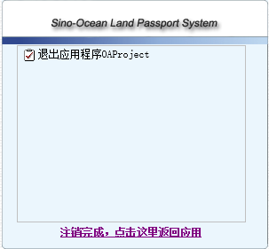

注销的原理
访问注销页面
认证服务的注销页面逐一输出每个应用的注销链接
用户的浏览器
调用各应用注销的图片

Slide 9
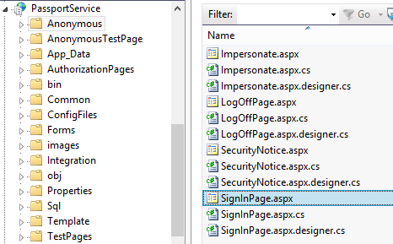
认证服务
一个提供了基本认证和注销页面的ASP.Net应用
认证页面的地址
http://localhost/MCSWebApp/PassportService/Anonymous/SignInPage.aspx
注销页面的地址
http://localhost/MCSWebApp/PassportService/Anonymous/LogOffPage.aspx

Slide 10
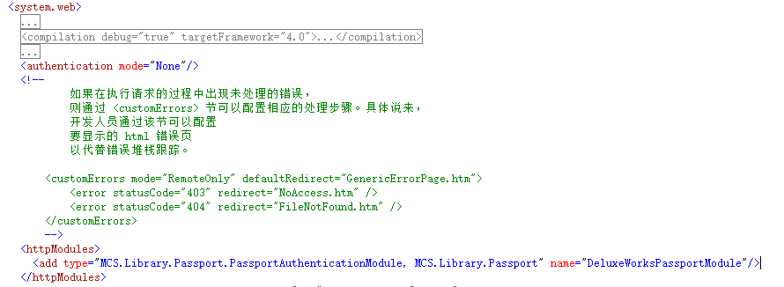
ASP.Net应用如何使用
配置HttpModule即可
对于IIS7+的集成模式，需要如下配置

Slide 11
如何获取认证后的身份
DeluxePrincipal.Current
DeluxeIdentity.CurrentUser
请参考.Net的IIdentity和IPrincipal的接口定义

Slide 12
如何配置哪些页面需要认证
<section name="authenticateDirSettings" type="MCS.Library.Passport.AuthenticateDirSettings, MCS.Library.Passport"/>
<authenticateDirSettings defaultAnonymous="false">
<authenticateDirs>
</authenticateDirs>
<anonymousDirs>
<add location="~/Anonymous/*.aspx"/>
<add location="~/AnonymousTestPage/*.aspx"/>
<add location="~/Integration/*.aspx"/>
</anonymousDirs>
<authorizationDirs>
<add location="~/AuthorizationPages/roleConfigPortalAdminAcess.aspx?processKey=*" roles="OAPORTAL:FORM_QUERY_ADMIN"/>
<add location="~/AuthorizationPages/roleConfigPortalAdminAcess.aspx?processAdmin*" rolesDefineName="ProcessAdmin"/>
</authorizationDirs>
<typeFactories>
<add name="pricipalBuilder" type="MCS.Library.Principal.DefaultPrincipalBuilder, MCS.Library.Passport"/>
</typeFactories>

Slide 13
如何配置认证页面
<passportClientSettings appID="OAProject" appSignInTimeout="-2" appSlidingExpiration="36000" method="httpPost" identityWithoutDomainName="true">
<paths>
<!--认证页面地址，需要修改 -->
<add name="signInUrl" uri="http://localhost/MCSWebApp/PassportService/Anonymous/SignInPage.aspx" />
<!--注销页面地址，需要修改 -->
<add name="logOffUrl" uri="http://localhost/MCSWebApp/PassportService/Anonymous/LogOffPage.aspx" />
<!--应用注销回调的Url ,清除cookie -->
<add name="logOffCallBackUrl" uri="~/MCSAuthenticateLogOff.axd" />
</paths>

Slide 14
可扩展性
定制自己的认证页面
定制Windows集成认证
定制算法
定制认证算法
定制加密算法
定制PrincipalBuilder
定制数据存储

Slide 15
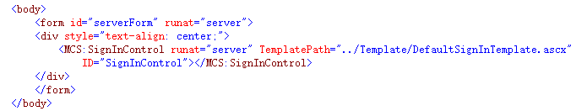
可扩展性-认证页面
任意一个页面使用SignInControl和一个模板控件即可
请参考：02.Develop\MCSWebApp\PassportService\Template\DefaultSignInTemplate.ascx

Slide 16
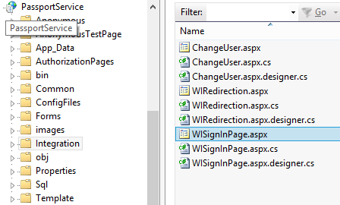
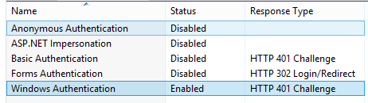
定制-Windows认证
需要使用WISignInPage.aspx作为认证页面
需要禁止Integration虚目录的匿名访问

Slide 17
定制-认证算法
需要实现IAuthenticator接口
需要修改PassportService的Web.config中
passportSignInSettings/typeFactories/authenticator
请参考：02.Develop\Framework\MCS.Library.Passport\Mechanism\DefaultAuthenticator.cs

Slide 18
定制-加密算法
票据加密算法，定制ITicketEncryption接口
字符串（Cookie）加密算法，定制IStringEncryption接口
需要修改passportEncryptionSettings配置节

Slide 19
定制-PrincipalBuilder
构造自己的Principal，需要实现IPrincipalBuilder接口
需要修改authenticateDirSettings配置节

Slide 20
定制-数据存储
定制应用认证信息的存储，需要实现接口IPersistSignInInfo
需要修改PassportService的Web.config中
passportSignInSettings/typeFactories/persistSignInInfo

